Slide 1
Attention ce sont juste des squelettes pour voir plus ou moins le fonctionnement de mon appli côté Archers, Il faut imaginer que les composants du FrameWork CSS choisi vont remplacés mes éléments

Slide 2
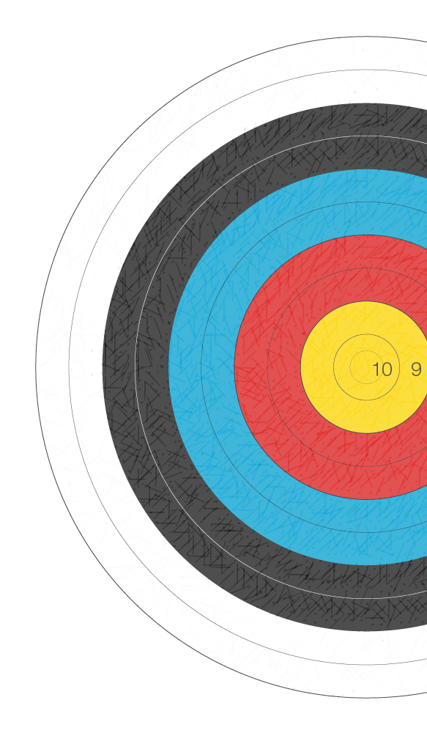
Home (point d’entrée de l’appli) ici en anonyme
Localhost:3000/#/
Home
Welcome to Shoot4Stats !!!
Tape dans l’API sur /api/login/facebook
Facebook Login

Slide 3
Dashboard, ici l’user doit être connecté sinon
go → → /api/login/facebook?url=/dashboard
localhost:3000/#/dashboard
Mettre firstname du User ici pour montrer qu’il est authentifié
Dashboard Mickael
Titre_Shoot4
Flèches : 60/60
Type of training
At Lausanne, VD
A day ago
Si l’on clique sur un Shoot non terminé, nous renvoie sur la page
Titre_Shoot3
Flèches : 57/60
Type of training
At Lausanne, VD
2 days ago
Du plus récent au plus vieux (charge tous les Shoots de l’utilisateur)
Titre_Shoot2
Flèches : 60/60
Type of training
At Lausanne, VD
3 days ago
Titre_Shoot1
Flèches : 60/60
Type of training
At Lausanne, VD
4 days ago
Go Shooting !
Go Shooting !
Ce boutton amène sur la creation d’un nouveau Shoot
Notes:
Les cartes ne ressembleront pas à ça, en effet si j’utilize le framework CSS Bootstrap elles ressembleront plus

Slide 4
Création de Shoot, ici l’user doit être connecté sinon
go → /api/login/facebook?url=/createShoot
localhost:3000/#/createShoot
Title_NewShoot
Description
Add a Description here
Location
City
Street
Ces cases apparaîtront uniquement si le type choisi est Training
Type
Training
Indoor
Outdoor
Nb_Ends
Nb_ArrowsByEnd
Go Shooting !
Begin !

Slide 5
Edit/Remplissage de Shoot, ici l’user doit être connecté sinon go → /api/login/facebook?url=/editShoot
localhost:3000/#/ editShoot
Go Shooting !
Add !

